Slide 1
Vue와 Axios

Slide 2
Axios란?
쉽게 설명하여 웹 통신 기능을 제공하는 라이브러리 중 하나이다.
2월 16일까지 목표는?
2. 추가한 이미지
띄우기
1. 버튼을 클릭하여 이미지를 추가한다.
버튼
버튼
3. 서버에 전송 버튼
4. 서버 결과 값 출력

Slide 3
flask 세팅
pip install flask
pip install flask_cors
pip install werkzeug
Vue와 axios 세팅
Head에 추가하기
<!-- Bootstrap CSS -->
<link rel="stylesheet" href="https://stackpath.bootstrapcdn.com/bootstrap/4.5.0/css/bootstrap.min.css" integrity="sha384-9aIt2nRpC12Uk9gS9baDl411NQApFmC26EwAOH8WgZl5MYYxFfc+NcPb1dKGj7Sk" crossorigin="anonymous">
Body에 추가하기
<!-- Vue 모듈 -->
<script src="https://cdn.jsdelivr.net/npm/vue/dist/vue.js"></script>
<!-- Axios 모듈 -->
<script src="https://unpkg.com/axios/dist/axios.min.js"></script>

Slide 4
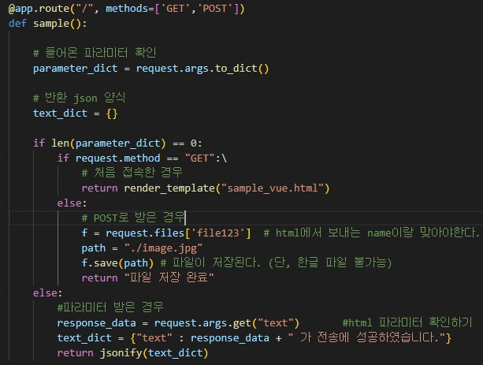
flask 영역
처음 접속한 경우
POST 방식으로 이미지를 받으면
웹브라우저가 파일 저장 완료로
바뀜
GET 방식의 파라미터로 받은 값을 반환

Slide 5
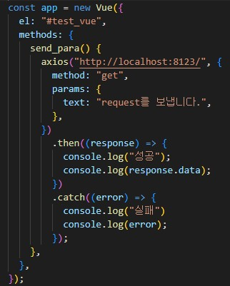
html 영역
<div id="test_vue">
<button type="submit" class="btn btn-primary" v-on:click="send_para">파라미터 보내기</button>
</div>
tag 작업영역
서버 주소
통신 방법(GET/POST)
GET은 파라미터고
json이나 이미지는 POST를 사용해야 한다.
서버에서
응답을 가져온 작업 공간
응답 에러 내용

Slide 6

주의 사항
flask의 경우 html 파일이 동일한 경로에 templates 라는 폴더
안에 있어야 html을 가져올 수 있다.

Slide 7
동작 순서
파이썬 코드 실행하여 flask 서버 작동
크롬(웹 브라우저)를 열고 주소창에 http://127.0.0.1:8123/ 을 입력한다.
화면에 홈페이지가 보이면 ctrl + shift + i 를 동시에 눌러서 개발자 도구 열기
열린 창 상단에 “콘솔”을 클릭
홈페이지의 “파라미터 보내기” 버튼을 클릭
콘솔 창에 통신이 성공했는지 성공여부 확인

Slide 8
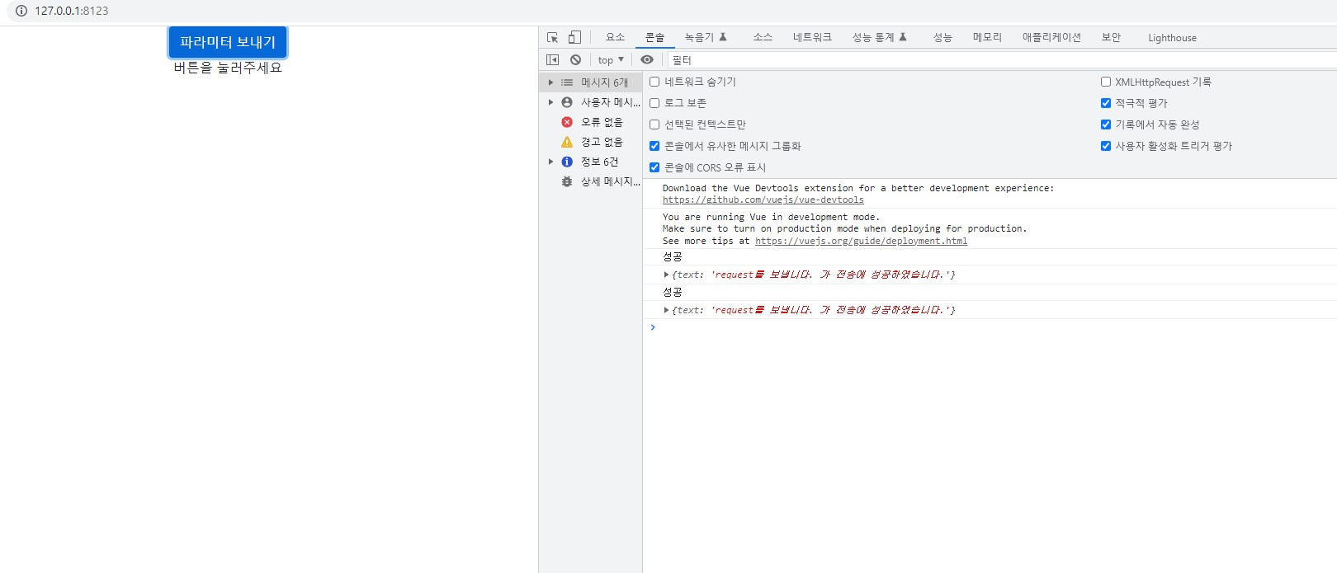
결과

